Slide 1
第七章 密码协议

Slide 2
7.1 密码协议概述
协议是一种有序的过程，每一步必须依次执行；需要至少两个或两个以上的参与者，且最终要完成某种任务，即实现某种功能
协议对参与者一定是完全公开的，且按照规范动作
协议的基本要求是有效性、公平性和完整性
密码协议也叫安全协议，是建立在密码体制的基础上的一种交互式通信协议，借助于密码算法来达到安全功能
密码协议所能实现的安全功能是多种多样的
  身份认证、密钥协商、消息鉴别、公平抛币
  多方计算、秘密共享、不经意传输
  零知识证明…
密码协议的应用：
  安全通信(通信的保密认证等)、电子选举、电子拍卖、公平电子交易…

Slide 3
认证协议
Authentication Protocols

Slide 4
7.2.1 认证协议概述
认证：一个实体向另一个实体证明某种声称的东西的过程
认证协议：主要目标是确认某个主体的真实性，确保信息的安全性
安全可靠的通信除需进行消息的认证外，还需建立一些规范的协议对数据来源的可靠性、通信实体的真实性加以认证，以防止欺骗、伪装等攻击
认证的分类
  身份认证：也称实体认证。验证消息发送者所声称的身份，发起通信或访问的实体是否具有合法身份和相应权限
  密钥建立认证：生成、获得加解密密钥
  数据源认证：验证消息与其发送主体的一致性，数据从哪儿来
  消息完整性认证：验证消息是否被篡改
这些认证常常一起进行，也有时单独进行
  即通信之前首先进行实体认证(身份认证)，身份认证之后会协商出会话密钥用于对每个传输数据的数据源认证和完整性认证

Slide 5
7.2.1 认证协议概述
身份认证有两个层次：身份证实和身份识别，二者差别是是否出示身份
身份证实：你是否是你宣称的你，一般的身份认证都是指这种情况
  验证方首先知道要验证的身份是谁，进一步证实来访或与之通信的人是否具有该身份
  一般用于A和B确定通信时所用，通常的网络认证协议都是身份证实
  具体技术：输入个人信息，经公式或算法运算所得结果与卡中或数据库中存储信息经公式运算所得结果比较
身份识别：我是否知道你是谁
  验证方不知道来访人是否为合法身份，没有比较确定的目标，只要满足某个条件就可判定身份的特点。验证者一般为权威机构
  一般在实体认证中需要， 比如判断来访者是否是在逃犯，是否为密码开启者，是否为本公司员工。通常用指纹、虹膜技术
  具体技术：输入个人信息，经过处理提取模版信息，试着在存储数据库中找出一个与之匹配的模版而后得出结论

Slide 6
7.2.1 认证协议概述
数据源认证和消息完整性认证的区别
(1) 数据源认证必然涉及通信，是一种安全服务
  消息完整性认证不一定包含通信，可用于存储的数据
(2)数据源认证一定涉及消息源识别，而消息完整性不一定涉及该过程
  比如用户A将一个由用户C签名的消息文件发给用户B，那么用户B能够通过验证C的签名判断消息的完整性，但是消息的来源却不是C而是A
(3) 数据源认证必然涉及确认消息的新鲜性，而数据完整性却无此必要
  一组老的数据，或者重放的数据可能有完善的数据完整性。而数据源认证要求确认收到的消息是新鲜的，即使当前新发送的，而不是旧消息的重放

Slide 7
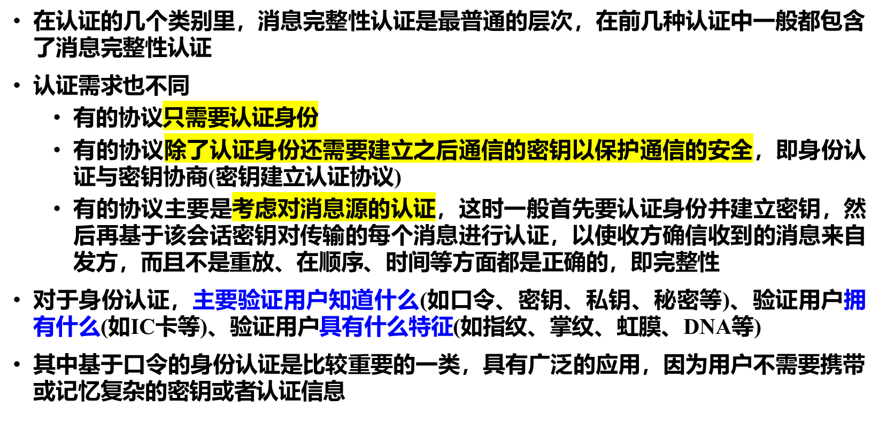
7.2.1 认证协议概述

Slide 8
常见攻击
常见的针对认证和密钥建立协议的攻击
  重放攻击 Replay attack
  中间人攻击 Man-in-the-middle
  已知密钥攻击：从以前用过的密钥确定新密钥
  假冒攻击：Impersonation attack
  篡改或替换
  字典攻击Dictionary attack：针对口令的一类攻击
  并行会话攻击
  反射攻击
  拒绝服务攻击
  … …

Slide 9
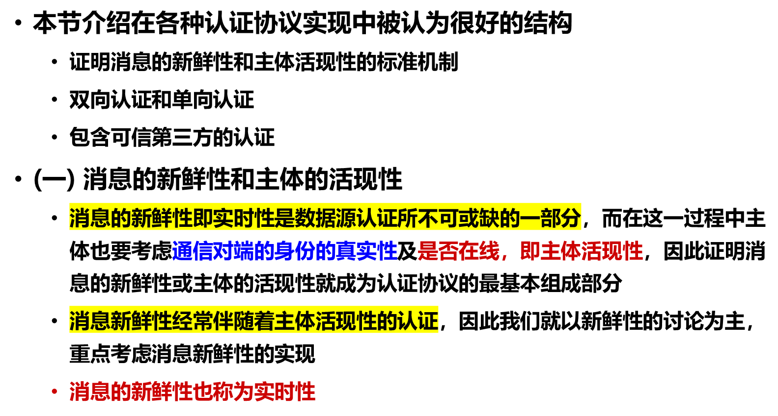
7.2.3 基本认证技术

Slide 10
7.2.3 基本认证技术
  实时性(新鲜性)：对防止消息的重放攻击极为重要，一种方法是对交换的每一条消息都加上一个序列号，一个新消息仅当它有正确的序列号时才被接收。这种方法的困难性是要求每个用户分别记录与其他每一用户交换的消息的序列号，从而增加了用户的负担，所以序列号方法一般不用于认证和密钥交换。
实现消息新鲜性有两种技术：时间戳和询问应答机制
  时戳
    如果A收到的消息包括一时戳，且在A看来这一时戳充分接近自己的当前时刻， A才认为收到的消息是新的并接受之。这种方案要求所有各方的时钟是同步的
  询问-应答
    用户A向B发出一个一次性随机数作为询问，如果收到B发来的消息（应答）也包含一正确的一次性随机数，A就认为B发来的消息是新的并接受之。

Slide 11
7.2.3 基本认证技术
时戳法不能用于面向连接的应用过程
  这是由于时戳法在实现时固有的困难性
  首先是需要在不同的处理器时钟之间保持同步，那么所用的协议必须是容错的以处理网络错误，并且是安全的以对付恶意攻击
  第二，如果协议中任一方的时钟出现错误而暂时地失去了同步，则将使敌手攻击成功的可能性增加
  最后还由于网络本身存在着延迟，因此不能期望协议的各方能保持精确的同步。所以任何基于时戳的处理过程、协议等都必须允许同步有一个误差范围。考虑到网络本身的延迟，误差范围应足够大；考虑到可能存在的攻击，误差范围又应足够小

Slide 12
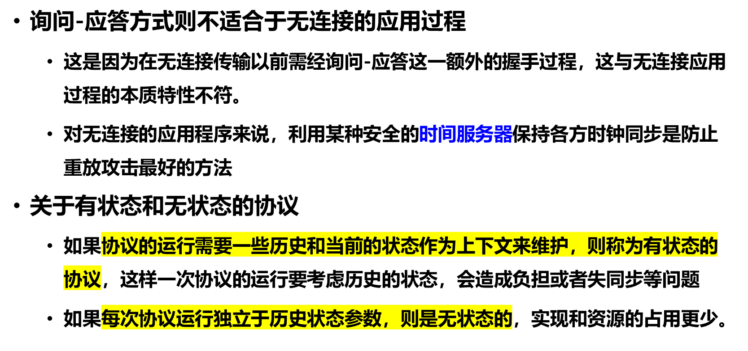
7.2.3 基本认证技术

Slide 13
7.2.3 基本认证技术
（二）双向认证与单向认证
  A和B是网络的两个用户，他们想通过网络先建立安全的共享密钥再进行保密通信。A(B)如何确信自己正在和B(A)通信而不是和C通信呢？即双方的身份认证
  这种通信方式为双向通信，此时的认证称为相互认证
    双向认证也叫相互认证、双方认证等
  类似地，对于单向通信来说，认证称为单向认证

Slide 14
7.2.3 基本认证技术
(三)包含可信第三方的认证
  A和B直接进行认证的前提是二者之间有共享的密钥，有时在实际应用中，这种方式并不实用，因为用户多时两两用户之间都要共享密钥，因此一种更为常见的方式是基于可信第三方的认证
  这时，双方都与可信第三方共享初始密钥，系统扩展性好，便于密钥管理，借助可信第三方提供的帮助来实现认证和密钥协商
  可信第三方可以在线也可以离线

Slide 15
7.3 密钥建立认证协议
A、B两个用户在建立共享密钥时需要考虑的核心问题是保密性和实时性
保密性：为防止会话密钥的伪造或泄露，会话密钥在通信双方之间交换时应为密文形式，所以通信双方事先就应有密钥或公开钥
实时性即新鲜性，可使用前述的基本认证技术
通信双方建立共享密钥时可采用单钥加密体制和公钥加密体制
本节主要介绍以下几种认证协议
  1. Needham schreoder密钥分配协议(基于对称密钥技术)
  2. 基于公钥加密的密钥分配协议
  3. KERBEROS认证协议

Slide 16
7.3.1 NS密钥分配协议
基于单钥加密体制设计
  需要有一个称为鉴别服务器的可信权威机构（密钥分发中心KDC），网络中每一用户都与KDC有一共享密钥，称为主密钥
  KDC为通信双方建立一个短期内使用的密钥，称为会话密钥，并用主密钥加密会话密钥后分配给两个用户
  这种分配密钥的方式在实际应用中较为普遍采用，如Kerberos系统采用的就是这种方式
Needham-Schroeder协议
  1978年，Needham和Schroeder设计的著名的采用KDC的密钥分配过程
  若用户A欲与用户B通信，则用户A向鉴别服务器申请会话密钥。在会话密钥的分配过程中，双方身份得以鉴别

Slide 17
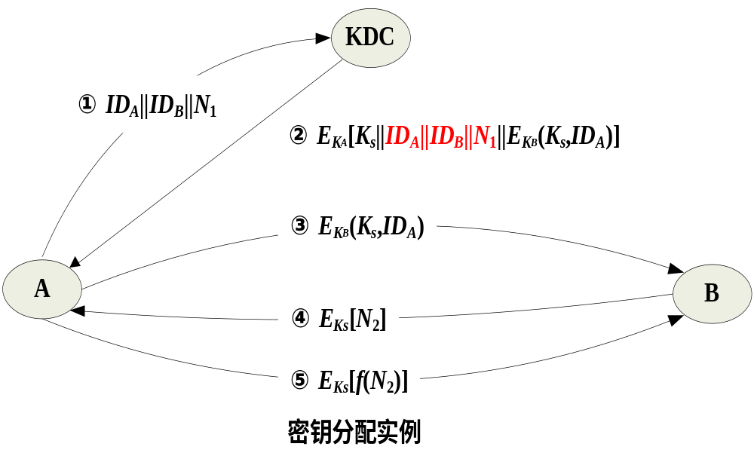
7.3.1 NS密钥分配协议
假定两个用户A、B分别与密钥分配中心KDC 有一个共享的主密钥K_{A}和K_{B}，A希望与B建立一个共享的一次性会话密钥
  ① A→KDC：ID_{A}‖ID_{B}‖N₁ // A向KDC发出会话密钥请求
  ② KDC→A：E_{KA}[K_{S}‖ID_{B}‖N₁‖E_{KB}[K_{S}‖ID_{A}]]
  ③ A→B： E_{KB}[K_{S}‖ID_{A}]
  ④ B→A： E_{KS}[N₂]
  ⑤ A→B： E_{KS}[f(N₂)]
防重放，防篡改
N₁为一次性随机数，可以是时戳、计数器或随机数
每次的N₁都应不同，且为防止假冒，应使敌手对N₁难以猜测。因此用随机数作为这个识别符最为合适。

Slide 18




Needham－Schroeder协议
KDC
1. ID_{A}|| ID_{B} ||N₁
2.
3.
A
B
4.
5.
如果敌手获得了旧会话密钥，则可以冒充A重放3，并且可回答5，成功的欺骗B

Slide 19
7.3.1 NS密钥分配协议
协议的目的是由KDC为A、B安全地分配会话密钥K_{S}
  A在第②步安全地获得了K_{S}
  第③步的消息仅能被B解读，因此B在第③步安全地获得了K_{S}
  第④步中B向A示意自己已掌握K_{S}，N₂用于向A询问自己在第③步收到的K_{S}是否为一新会话密钥，
  第⑤步A对B的询问作出应答，一方面表示自己已掌握K_{S}，另一方面由f(N₂)回答了K_{S}的新鲜性。
  第④、⑤两步用于防止对第③步的重放攻击
以上协议易遭受另一种重放攻击
  假定敌手能获取旧会话密钥，则冒充A向B重放第③步的消息后，就可欺骗B使用旧会话密钥
  敌手进一步截获第④步B发出的询问后，可假冒A作出第⑤步的应答
  敌手就可冒充A使用经认证过的会话密钥向B发送假消息

Slide 20
7.3.1 NS密钥分配协议
(2) Needham-Schroeder协议的改进方案之一
在第②步和第③步加上一时戳，改进后的协议如下：
  ① A→KDC：ID_{A}‖ID_{B}
  ② KDC→A：E_{KA}[K_{S}‖ID_{B}‖T‖E_{KB}[K_{S}‖ID_{A}‖T]]
  ③ A→B：E_{KB}[K_{S}‖ID_{A}‖T]
  ④ B→A：E_{KS}[N₁]
  ⑤ A→B：E_{KS}[f(N₁)]
其中T是时戳，用以向A、B双方保证K_{S}的新鲜性。A和B可通过下式检查T的实时性：
  |Clock-T|<Δt₁+Δt₂
  Clock为用户（A或B）本地的时钟
  Δt₁是用户本地时钟和KDC时钟误差的估计值
  Δt₂是网络的延迟时间
T是经主密钥加密的，所以敌手即使知道旧会话密钥，并在协议的过去执行期间截获第③步的结果，也无法成功地重放给B
  因B对收到的消息可通过时戳检查其是否为新的

Slide 21




Needham－Schroeder改进协议（1）
KDC
1. ID_{A}|| ID_{B}
2.
以时戳替代随机数，用以向A，B保证K_{s}的新鲜性
3.
A
B
4.
|Clock－T|<⊿t₁+⊿t₂
Clock:本地时钟
⊿t₁：本地时钟与KDC时钟误差估计值
⊿t₂ ：网络延迟时间
5.
要求各方时钟同步
如果发方时钟超前B方时钟，可能导致等待重放攻击

Slide 22
7.3.1 NS密钥分配协议
以上改进还存在以下问题：
  方案主要依赖网络中各方时钟的同步，这种同步可能会由于系统故障或计时误差而被破坏
  等待重放攻击：如果发送方的时钟超前于接收方的时钟，敌手就可截获发送方发出的消息，等待消息中时戳接近于接收方的时钟时，再重发这个消息
    这种重放可造成重复接收等问题

Slide 23
7.3.1 NS密钥分配协议
抗等待重放攻击
  方法一：要求网络中各方以KDC的时钟为基准定期检查并调整自己的时钟
  方法二：使用一次性随机数的握手协议
    这就是NS协议的另一种改进方法
(3) Needham-Schroeder协议的改进方案之二
  ① A→B：ID_{A}‖N_{A}
  ② B→KDC：ID_{B}‖N_{B}‖E_{KB}[ID_{A}‖N_{A}‖T_{B}]
  ③ KDC→A：E_{KA}[ID_{B}‖N_{A}‖K_{S}‖T_{B}]‖E_{KB}[ID_{A}‖K_{S}‖T_{B}]‖N_{B}
  ④ A→B：E_{KB}[ID_{A}‖K_{S}‖T_{B}]‖E_{KS}[N_{B}]
    T_{B}是B建议的证书(会话密钥)截止时间，用于截止时间前再次发起会话时K_{S}是否可用的判别时间

Slide 24



Needham－Schroeder改进协议（2）
KDC
3.
2.
1.
A
B
会话密钥的截止时间
4.

Slide 25
7.3.1 NS密钥分配协议
协议的具体含义如下：
  ① 中A发出的新的一次性随机数N_{A}以后将与会话密钥K_{S}一起以加密形式返回给A，以保证A收到的会话密钥的新鲜性。
  ② B向KDC发出与A建立会话密钥的请求，发出的一次性随机数N_{B}以后将与会话密钥一起以加密形式返回给B以向B保证会话密钥的新鲜性
  ③ KDC将B产生的N_{B}连同由KDC与B共享的密钥K_{B}加密的ID_{A}‖K_{S}‖T_{B}一起发给A，其中K_{S}是KDC分配的会话密钥
    E_{KB}[ID_{A}‖K_{S}‖T_{B}]由A当作票据用于以后的认证。
  ④ A将票据E_{KB}[ID_{A}‖K_{S}‖T_{B}]连同由会话密钥加密的一次性随机数N_{B}发往B，B由票据得到会话密钥K_{S}，并由K_{S}得N_{B}。N_{B}由会话密钥加密的目的是B认证了自己收到的消息不是一个重放,而的确是来自于A。

Slide 26
7.3.1 NS密钥分配协议
如果A保留由协议得到的票据E_{KB}[ID_{A}‖K_{S}‖T_{B}] ，就可在有效时间范围内不再求助于认证服务器而由以下方式实现双方的新认证：
  ① A→B：E_{KB}[ID_{A}‖K_{S}‖T_{B}]，N_{A}′
  ② B→A：N_{B}′ ，E_{KS}[N_{A}′]
  ③ A→B：E_{KS}[N_{B}′]
B在第①步收到票据后，可通过T_{B}检验票据是否过时，而新产生的一次性随机数N_{A} ′ ，N_{B}′则向双方保证了没有重放攻击
以上协议中时间期限T_{B}是B根据自己的时钟定的，因此不要求各方之间的同步

Slide 27
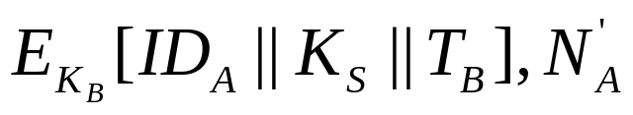
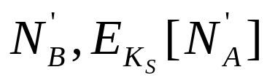
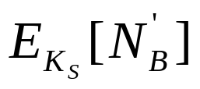
Needham－Schroeder改进协议（2）
有效期内可不通过KDC直接认证
1.
A
2.
B
3.

Slide 28
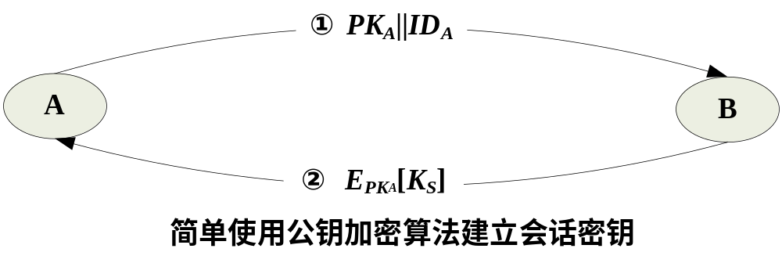
7.3.2 基于公钥加密的会话密钥分配协议
由于公钥加密的速度过慢，因此进行保密通信不太合适，但用于分配单钥密码体制的密钥却非常合适
1. 简单分配
  下图表示简单使用公钥加密算法建立会话密钥的过程，如果A希望与B通信，可通过以下几步建立会话密钥

Slide 29
7.3.2 基于公钥加密的会话密钥分配协议
  ① A产生自己的一对密钥{PK_{A},SK_{A}}，并向B发送PK_{A}||ID_{A}，其中ID_{A}表示A的身份
  ② B产生会话密钥K_{S}，并用A的公开钥PK_{A}对K_{S}加密后发往A
  ③ A由D_{SKA}[E_{PKA}[K_{S}]]恢复会话密钥。因为只有A能解读K_{S}，所以仅A、B知道这一共享密钥。
  ④ A销毁{PK_{A},SK_{A}}，B销毁PK_{A}。
A、B现在可以用单钥加密算法以K_{S}作为会话密钥进行保密通信，通信完成后，又都将K_{S}销毁
这种分配法尽管简单，但却由于A、B双方在通信前和完成通信后，都未存储密钥，因此，密钥泄露的危险性为最小，且可防止双方的通信被敌手监听,
  每次公私钥由发方临时产生
但由于公钥缺少证书管理机构认证且非物理传输容易受到主动攻击

Slide 30
7.3.2 基于公钥加密的会话密钥分配协议
中间人攻击
  如果敌手E已接入A、B双方的通信信道，就可通过以下不被察觉的方式截获双方的通信：
  ① 与上面的步骤①相同
  ② E截获A的发送后，建立自己的一对密钥{PK_{E},SK_{E}}，并将PK_{E}‖ID_{A}发送给B。
  ③ B产生会话密钥K_{S}后，将E_{PKE}[K_{S}]发送出去。
  ④ E截获B发送的消息后，由D_{PKE}[E_{PKE} [K_{S}]]解读K_{S}。
  ⑤ E再将E_{PKA}[K_{S}]发往A。
现在A和B知道K_{S}，但并未意识到K_{S}已被E截获。A、B在用K_{S}通信时，E就可以实施监听

Slide 31

中间人攻击
A
PK_{A}，SK_{A}
B
PK_{E}，SK_{E}
PK_{A}，ID_{A}
E
PK_{E}，ID_{A}
E_{PKA}[K_{S}]
E_{PKE}[K_{S}]
E_{PKE}[K_{S}]
K_{S}
K_{S}

Slide 32
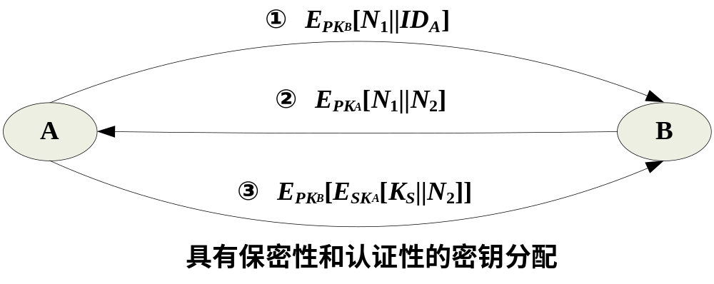
7.3.2 基于公钥加密的会话密钥分配协议
2. 具有保密性和认证性的密钥分配
  既可防止被动攻击，又可防止主动攻击
  假定A、B双方已完成公钥交换，可按以下步骤建立共享会话密钥：
  ① A用PK_{B}的公开钥加密A的身份ID_{A}和一个一次性随机数N₁后发往B，其中N₁用于惟一地标识这一业务

Slide 33
7.3.2 基于公钥加密的会话密钥分配协议
  ② B用PK_{A}加密N₁和B新产生的一次性随机数N₂后发往A。B发来的消息中N₁的存在可使A相信对方的确是B
  ③ A选一会话密钥K_{S}，然后将M=E_{PKB}[E_{SKA}[K_{S}|| N₂]]发给B，其中用B的公开钥加密是为保证只有B能解读加密结果，用A的秘密钥加密是保证该加密结果只有A能发送
  ④ B以D_{PKA}[D_{SKB}[M]]恢复会话密钥

Slide 34
7.3.2 基于公钥加密的会话密钥分配协议
  以上是假设收发双方已经互相知道对方公钥)，以下协议也用于此目的(但事先不知道彼此公钥)
  ① A→AS：ID_{A}‖ID_{B}
  ② AS→A：E_{SKAS}[ID_{A}‖PK_{A}‖T]‖E_{SKAS}[ID_{B}‖PK_{B}‖T]
  ③ A→B： E_{SKAS}[ID_{A}‖PK_{A}‖T]‖E_{SKAS}[ID_{B}‖PK_{B}‖T] ‖E_{PKB}[E_{SKA}[K_{S}‖T]
  其中SK_{AS}、SK_{A} 分别是AS和A的秘密钥，PK_{A}、PK_{B}分别是A和B的公开钥，E为公钥加密算法，AS是认证服务器，Ks是要协商的会话密钥
  时戳T用以防止重放攻击，所以需要各方时钟同步
A发送证书请求
AS恢复双方证书
B的证书可省去

Slide 35
7.3.2 基于公钥加密的会话密钥分配协议
下一协议使用一次性随机数保护新鲜性，因此不需要时钟的同步：
  ① A→KDC：ID_{A}‖ID_{B}
  ② KDC→A：E_{SKAU}[ID_{B}‖PK_{B}]
  ③ A→B：E_{PKB}[N_{A}‖ID_{A}]
  ④ B→KDC：ID_{B}‖ID_{A}‖E_{PKAU}[N_{A}]
  ⑤ KDC→B：E_{SKAU}[ID_{A}‖PK_{A}]‖E_{PKB}[E_{SKAU}[N_{A}‖K_{S}‖ID_{B}]]
  ⑥ B→A：E_{PKA}[E_{SKAU}[N_{A}‖K_{S}‖ID_{B}]‖N_{B}]
  ⑦ A→B：E_{KS}[N_{B}]
其中SK_{AU}和PK_{AU}分别是KDC的秘密钥和公开钥
协议可进一步做如下改进： 在第⑤、⑥两步出现N_{A}的地方加上ID_{A}，以说明N_{A}的确是由A产生的而不是其他人产生的，这时{ID_{A}，N_{A}}就可惟一地识别A发出的连接请求

Slide 36

KERBEROS认证协议
在希腊神话中，有一个多头的狗，它有一条毒蛇的尾巴，它是地狱之门的守护者。

Slide 37
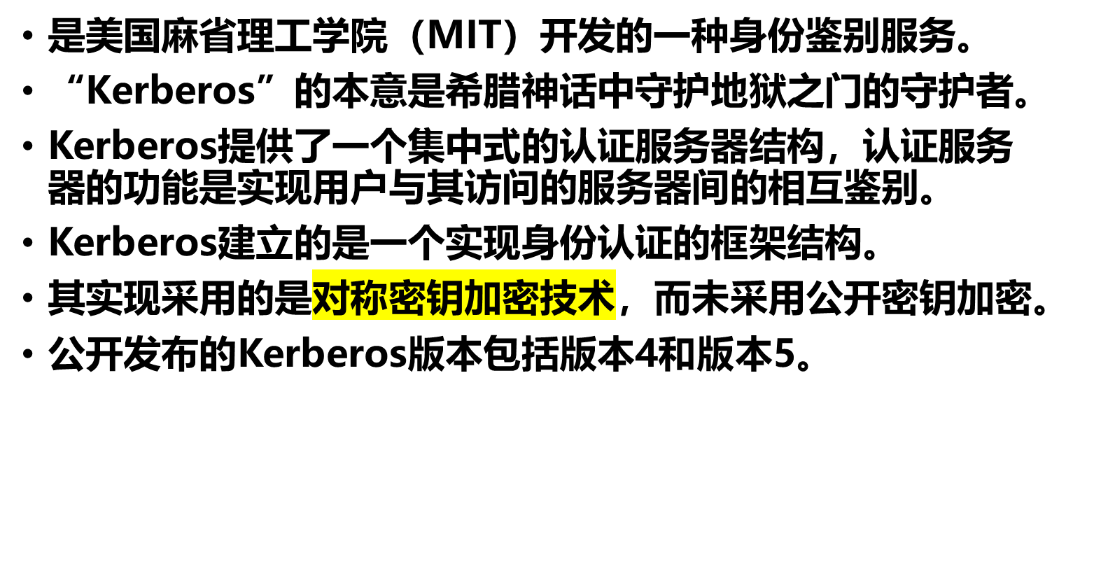
Kerberos

Slide 38
Kerberos设计目标
安全性
  能够有效防止攻击者假扮成另一个合法的授权用户。
可靠性
  分布式服务器体系结构，提供相互备份。
对用户透明性
可伸缩
  能够支持大数量的客户和服务器。

Slide 39
Kerberos设计思路
基本思路：
  使用一个（或一组）独立的认证服务器（AS —Authentication Server），来为网络中的用户（C）提供身份认证服务；
  认证服务器 (AS)，用户口令由 AS 保存在数据库中；
  AS 与每个服务器（V）共享一个惟一保密密钥（K_{v}）（已被安全分发）。
会话过程：
  (1) C → AS: ID_{C} || P_{C} || ID_{v}
  (2) AS → C: Ticket
  (3) C → V : ID_{C} || Ticket
其中：
  Ticket = E_{Kv}[ID_{C} || AD_{C} || ID_{v}]

Slide 40
Kerberos设计思路
会话过程：
AS
搜索数据库看用户是否合法
如果合法，验证用户口令是否正确
如果口令正确，检查是否有权限访问服务器V
认证服务器
(1) ID_{C} , P_{C} , ID_{v}
Ticket
用与AS共享密钥解密票据
检查票据中的用户标识与网络地址是否与用户发送的标识及其地址相同
如果相同，票据有效，认证通过
C
ID_{C} , Ticket
V
Ticket = E_{Kv}[ID_{C} , AD_{C} , ID_{v}]
用户
应用服务器
ID_{C}：用户C的标识
P_{C} ：用户口令
ID_{v}：服务器标识
AD_{C}：用户网络地址

Slide 41
Kerberos设计思路
电影院售票处
你的电影票
我要买票
这是我的电影票
观众
电影院

Slide 42
Kerberos设计思路
问题：如何买票
答案：出示信用卡卡号和密码
电影院售票处
问题之一：信用卡问题
你的电影票
我要买票，这是我的信用卡密码
这是我的电影票
观众
电影院

Slide 43
Kerberos设计思路
问题之二：票的有效期问题
电影院售票处
你的电影票
我要买票，这是我的信用卡密码
这是我的电影票
这是我的电影票
观众
这是我的电影票
电影院

Slide 44
Kerberos设计思路
电影院售票处
电影院乙
你的电影票
我要买票，这是我的信用卡密码
问题之三：多个电影院问题
这是我的电影票？？？
这是我的电影票
观众
电影院甲

Slide 45
Kerberos设计思路
上述协议问题？
上述协议的问题：
（1）口令明文传送
（2）票据的有效性（多次使用）
（3）访问多个服务器则需多次申请票据（即口令多次使用）
如何解决

Slide 46
Kerberos设计思路
问题：
  用户希望输入口令的次数最少。
  口令以明文传送会被窃听。
解决办法
  票据重用（ticket reusable）。
  引入票据许可服务器（TGS - ticket-granting server）
    用于向用户分发服务器的访问票据；
    认证服务器 AS 并不直接向客户发放访问应用服务器的票据，而是由 TGS 服务器来向客户发放。

Slide 47
Kerberos设计思路
许可证部门
电影院售票处
购票许可证
问题：解决了重复使用信用卡问题，但是其他两个问题没有解决
引入了许可证可信问题
我要买票，这是我的信用卡密码
这是我的购票许可证
你的电影票
这是我的电影票
观众
电影院乙

Slide 48
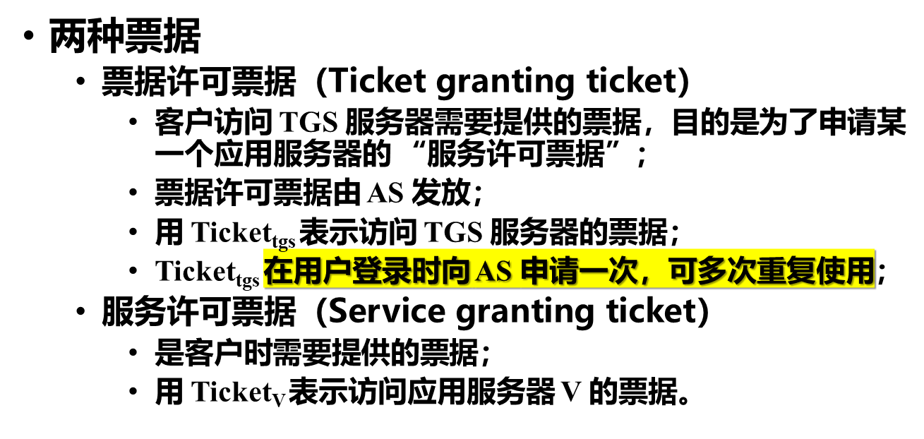
Kerberos设计思路

Slide 49
Kerberos设计思路
共享“购票许可证”信息：不用出示信用卡及密码
许可证部门
电影院售票处
共享“电影票” 信息：不用多次购买许可证
共享信用卡信息：不用向许可证部门出示信用卡密码
购买电影票
电影院
初始电影票
观众
最后一个问题：票的有效期问题
电影院
电影院
解决方法：时间

Slide 50
Kerberos设计思路
共享对称密钥K_{tgs}
认证服务器（AS）
票据许可服务器（TGS）
共享用户口令K_{c}
共享对称密钥K_{v}
购买具有有效期的Ticket
具有有效期的Ticket
用户（C）
服务器（V）

Slide 51
Kerberos设计思路
K_{c}
K_{tgs}
K_{tgs}
K_{v}
共享对称密钥K_{tgs}
认证服务器（AS）
票据许可服务器（TGS）
共享用户口令K_{c}
E_{Kc}{E_{ktgs}{购票许可证}}
我想看电影
共享对称密钥K_{v}
E_{ktgs}{购票许可证}
E_{kv}{票}
E_{kv}{票}
K_{v}
用户（C）
K_{c}
服务器（V）

Slide 52
Kerberos设计思路
K_{c}
K_{tgs}
K_{tgs}
K_{v}
共享对称密钥K_{tgs}
认证服务器（AS）
票据许可服务器（TGS）
共享用户口令K_{c}
E_{Kc}{E_{ktgs}{购票许可证，时间限制}}
我想看电影
共享对称密钥K_{v}
E_{ktgs}{购票许可证，时间限制}
E_{kv}{票,时间限制}
E_{kv}{票，时间限制}
K_{v}
用户（C）
K_{c}
可能被盗用
服务器（V）

Slide 53
Kerberos设计思路
K_{c}
K_{tgs}
K_{tgs}
K_{v}
共享对称密钥K_{tgs}
认证服务器（AS）
票据许可服务器（TGS）
共享用户口令K_{c}
E_{Kc}{K_{c,tgs}, E_{ktgs}{含K_{c,tgs}的购票许可证，时间限制}}
我想看电影
共享对称密钥K_{v}
E_{ktgs}{含K_{c,tgs}的购票许可证，时间限制}
E_{Kc,tgs}{E_{kv}{票,时间限制}}
E_{kv}{票，时间限制}
K_{v}
用户（C）
K_{c}
K_{c,tgs}
问题：单向认证
服务器（V）

Slide 54
Kerberos设计思路
K_{c}
K_{tgs}
K_{tgs}
K_{v}
共享对称密钥K_{tgs}
认证服务器（AS）
票据许可服务器（TGS）
共享用户口令K_{c}
E_{Kc}{K_{c,tgs}, E_{ktgs}{含K_{c,tgs}的购票许可证，时间限制}}
我想看电影
共享对称密钥K_{v}
E_{ktgs}{含K_{c,tgs}的购票许可证，时间限制}
E_{Kc,tgs}{K_{c,v},E_{kv}{含K_{c,v}的票,时间限制}}
E_{kv}{含K_{c,v}的票，时间限制}
E_{kc,v}{时间限制}
K_{v}
用户（C）
K_{c}
K_{c,tgs}
K_{c,v}
服务器（V）

Slide 55
Kerberos设计思路
K_{c}
K_{tgs}
K_{tgs}
K_{v}
认证服务器（AS）
票据许可服务器（TGS）
E_{Kc}{K_{c,tgs},ID_{tgs},TS₂, LT₂, Ticket_{tgs}}
ID_{C}, ID_{tgs},TS₁
K_{v}
用户（C）
K_{c,tgs}
K_{c}
服务器（V）
Ticket_{tgs}＝E_{Ktgs}{K_{C,tgs}, ID_{C}, AD_{C}, ID_{tgs}, TS₂, LT₂}

Slide 56
Kerberos设计思路
K_{c}
K_{tgs}
K_{tgs}
K_{v}
认证服务器（AS）
票据许可服务器（TGS）
ID_{V},Ticket_{tgs,} AU_{C}
E_{KC,tgs}{K_{C,V},ID_{V},TS₄, Ticket_{V}}
K_{v}
用户（C）
K_{c,tgs}
K_{c,v}
K_{c}
Ticket_{tgs}＝E_{Ktgs}{K_{C,tgs}, ID_{C}, AD_{C}, ID_{tgs}, TS₂, LT₂}
服务器（V）
AU_{C}＝E_{KC,tgs}{ID_{C}, AD_{C}, TS₃}
Ticket_{V}＝E_{KV}{K_{C,V}, ID_{C}, AD_{C}, ID_{V}, TS₄, LT₄}

Slide 57
Kerberos设计思路
K_{c}
K_{tgs}
K_{tgs}
K_{v}
认证服务器（AS）
票据许可服务器（TGS）
Ticket_{V}, AU_{C}
E_{KC,V}{TS₅+1}
K_{v}
用户（C）
K_{c,tgs}
K_{c,v}
K_{c}
Ticket_{tgs}＝E_{Ktgs}{K_{C,tgs}, ID_{C}, AD_{C}, ID_{tgs}, TS₂, LT₂}
服务器（V）
Ticket_{V}＝E_{KV}{K_{C,V}, ID_{C}, AD_{C}, ID_{V}, TS₄, LT₄}
AU_{C}＝E_{Kc,v}{ID_{C}, AD_{C}, TS₅}

Slide 58
Kerberos V4协议描述：共享密钥及会话密钥
K_{c}
K_{tgs}
K_{tgs}
K_{v}
认证服务器（AS）
票据许可服务器（TGS）
K_{c}
K_{c,tgs}
K_{C,V}
K_{v}
用户（C）
K_{c,tgs}
K_{c}
K_{c,v}
服务器（V）

Slide 59
Kerberos设计思路
K_{c}
K_{tgs}
K_{tgs}
K_{v}
认证服务器（AS）
票据许可服务器（TGS）
E_{Kc}{K_{c,tgs},ID_{tgs},TS₂, LT₂, Ticket_{tgs}}
ID_{C}, ID_{tgs},TS₁
ID_{V},Ticket_{tgs,} AU_{C}
E_{Kc,tgs}{K_{c,V},ID_{V},TS₄, Ticket_{V}}
Ticket_{V}, AU’_{C}
E_{KC,V}{TS₅+1}
K_{v}
用户（C）
K_{c,tgs}
K_{c,v}
K_{c}
Ticket_{tgs}＝E_{Ktgs}{K_{C,tgs}, ID_{C}, AD_{C}, ID_{tgs}, TS₂, LT₂}
服务器（V）
AU_{C}＝E_{KC,tgs}{ID_{C}, AD_{C}, TS₃}
AU‘_{C}＝E_{Kcv}{ID_{C}, AD_{C}, TS₅}
Ticket_{V}＝E_{KV}{K_{C,V}, ID_{C}, AD_{C}, ID_{V}, TS₄, LT₄}

Slide 60
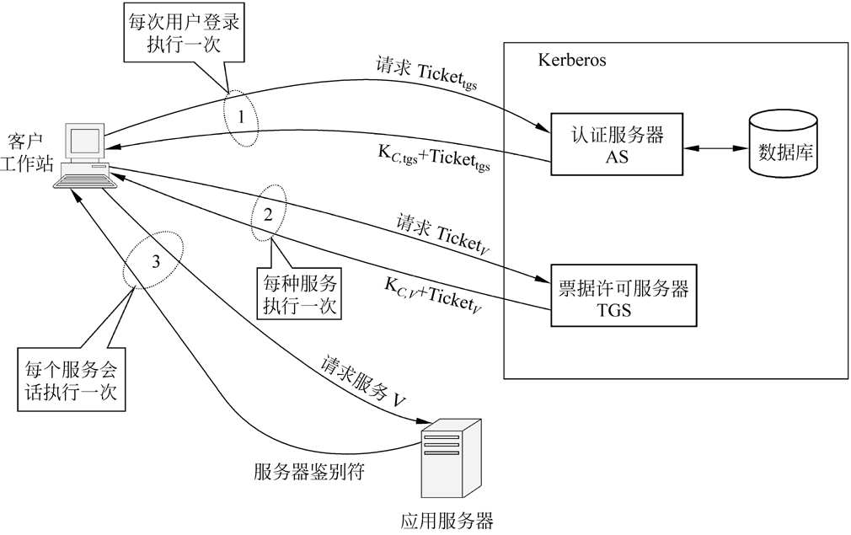
Kerberos（V4）协议交互过程

Slide 61
Kerberos（V4）协议的缺陷
依赖性
  加密系统的依赖性（DES）、对 IP 协议的依赖性和对时间依赖性。
字节顺序：没有遵循标准
票据有效期
  有效期最小为5分钟，最大约为21小时, 往往不能满足要求
认证转发能力
  不允许签发给一个用户的鉴别证书转发给其他工作站或其他客户使用
领域间的鉴别
  管理起来困难
加密操作缺陷
  非标准形式的 DES 加密（传播密码分组链接 PCBC）方式，易受攻击
会话密钥
  存在着攻击者重放会话报文进行攻击的可能
口令攻击
  未对口令提供额外的保护，攻击者有机会进行口令攻击

Slide 62
Kerberos（V5）协议的改进
加密系统
  支持使用任何加密技术。
通信协议
  IP 协议外，还提供了对其他协议的支持。
报文字节顺序
  采用抽象语法表示（ASN.1）和基本编码规则（BER）来进行规范。
票据的有效期
  允许任意大小的有效期，有效期定义为一个开始时间和结束时间。
鉴别转发能力
更有效的方法来解决领域间的认证问题
口令攻击
  提供了一种预鉴别（preauthentication）机制，使口令攻击更加困难。

Slide 63
Kerberos 领域(realm)
构成：一个完整的 Kerberos 环境包括一个 Kerberos 服务器，一组工作站和一组应用服务器。
Kerberos 服务器数据库中拥有所有参与用户的 UID 和口令散列表。
Kerberos服务器必须与每一个服务器之间共享一个保密密钥。
所有用户均在 Kerberos 服务器上注册。
所有服务器均在 Kerberos 服务器上注册。
领域的划分是根据网络的管理边界来划定的。

Slide 64
Kerberos 领域间的互通
跨领域的服务访问
  一个用户可能需要访问另一个 Kerberos 领域中应用服务器；
  一个应用服务器也可以向其他领域中的客户提供网络服务。
领域间互通的前提
  支持不同领域之间进行用户身份鉴别的机制；
  互通领域中的 Kerberos 服务器之间必须共享一个密钥；
  同时两个 Kerberos 服务器也必须进行相互注册。

Slide 65
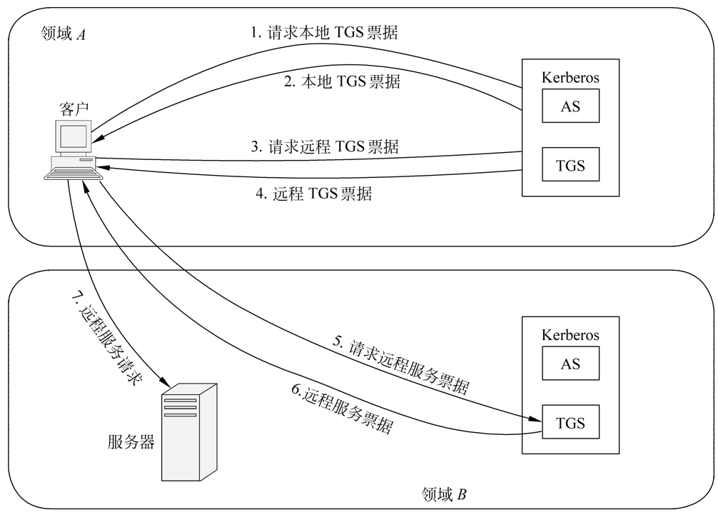
远程服务访问的认证过程

Slide 66
Diffie-Hellman密钥交换
W.Diffie和M.Hellman1976年提出
算法的安全性基于求离散对数的困难性
用户A
用户B
选择随机数x<p
计算Y_{A}= g^{x} mod p
选择随机数y<p
计算Y_{B}= g^{y} mod p
计算K=Y_{B} ^{x}
= g^{xy} mod p
计算K=Y_{A} ^{y}
= g^{xy} mod p
Y_{B}
Y_{A}

Slide 67
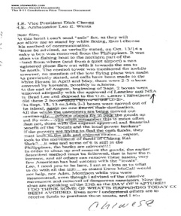

中间人攻击
Alice
Bob
x’, y’
x
Oscar
y
g^{x}
g^{x’}
g^{y’}
g^{y}
sk=(g^{y’})^{x}
sk=(g^{x})^{y’}
sk’=(g^{x’})^{y}
sk’=(g^{y})^{x’}
sk
sk’

Slide 68
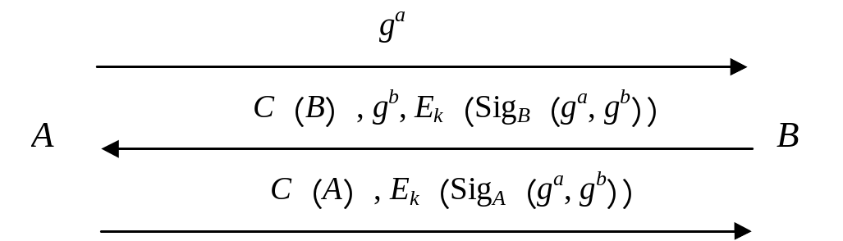
端到端协议
1992年，Diffie、Oorschot和Wiener提出了一个端到端协议（station-to-station protocol）

Slide 69
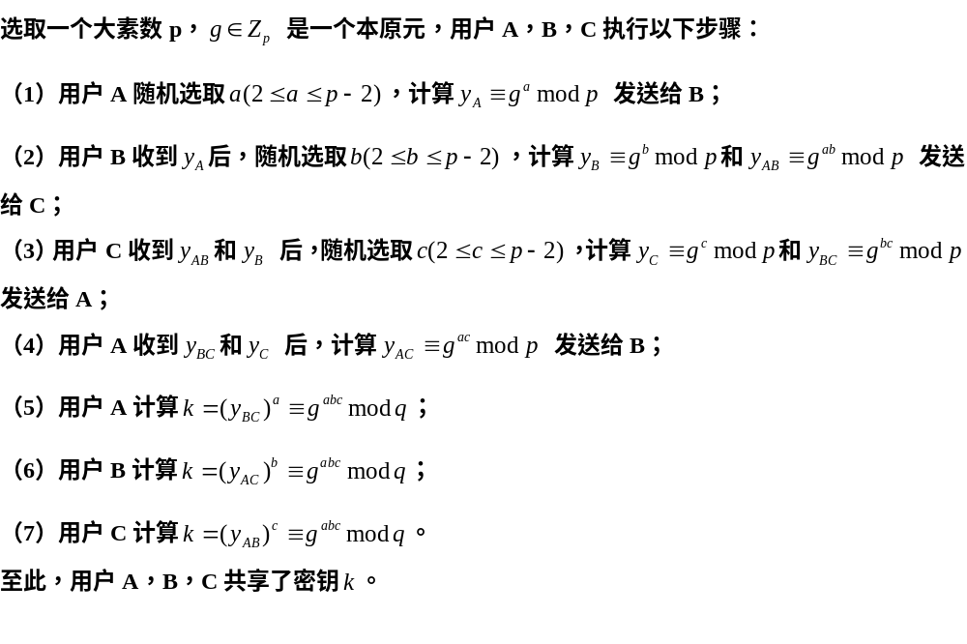
三方Diffie-Hellman密钥交换

Slide 70
秘密共享
Secrete Sharing

Slide 71
问题1
保险柜的开启
保险柜中存放有7个人的共有财产
要从保险柜中取出物品，必须有半数以上的人在场才可取出，半数一下则不行
如何构造锁的设计方案？

Slide 72
问题2
导弹控制发射，重要场所通行检验，通常需要多人同时参与才能生效，需要将秘密分为多人掌管，并且由一定掌管秘密的人数同时到场才能恢复秘密。

Slide 73
门限方案的一般概念
秘密s被分为n个部分,每个部分称为shadow,由一个参与者持有，使得
由k个或多于k个参与者所持有的部分信息可重构s。
由少于k个参与者所持有的部分信息则无法重构s。
称为(k,n)秘密分割门限方案，k称为门限值。
少于k个参与者所持有的部分信息得不到s的任何信息称该门限方案是完善的。

Slide 74
Shamir门限方案
Shamir门限方案是基于多项式的Lagrange插值公式的。插值是古典数值分析中的一个基本问题，问题如下：

Slide 75






Shamir门限方案
Shamir门限方案是基于多项式的Lagrange插值公式的。插值是古典数值分析中的一个基本问题，问题如下：
已知一个函数 在 个互不相同的点的函数值 ， 寻求一个满足 ， 的函数 ，用来逼近 。

Slide 76
Shamir门限方案
Shamir门限方案是基于多项式的Lagrange插值公式的。插值是古典数值分析中的一个基本问题，问题如下：
已知一个函数 在 个互不相同的点的函数值 ， 寻求一个满足 ， 的函数 ，用来逼近 。
称为 的插值函数， 可取自不同的函数类，既可为代数多项式，也可为三角多项式或有理分式。
若取 为代数多项式，则称插值问题为代数插值， 称为 的插值多项式。
常用的代数插值有Lagrange插值、Newton插值、Hermite 插值。

Slide 77


Shamir门限方案
基于多项式Lagrange插值公式
设{(x₁,y₁),…,(x_{k},y_{k})}是平面上k个点构成的点集，其中x_{i}(i=1,…k,)各不相同，那么在平面上存在唯一的k-1次多项式f(x)通过这k个点.若把秘密s取做f(0)，n个shadow取做f(x_{i})(i=1,…n),那么利用其中任意k个shadow可以重构f(x)，从而可以得到秘密s
上述问题也可认为是已知 次多项式 的 个互不相同的点的函数值 ，构造多项式 。

Slide 78
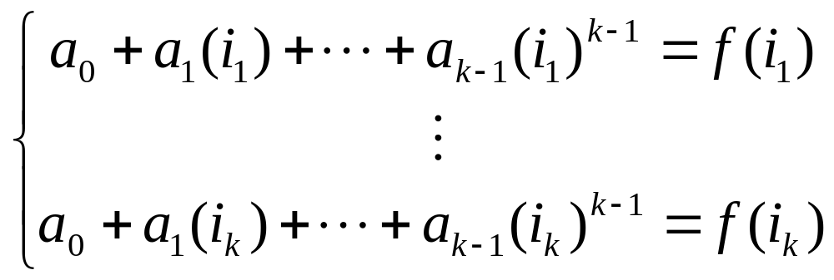
Shamir门限方案
有限域GF(q),q为大素数，q≥n+1。秘密s是GF(q)\{0}上均匀选取的随机数，表示为s∈_{R}GF(q)\{0}.k-1个系数a₁,a₂,…a_{k-1}选取a_{i} ∈_{R}GF(q)\{0}.在GF(q)上构造一个k-1次多项式f(x)=a₀+a₁x+…+a_{k-1}x^{k-1}
N个参与者P₁,…,P_{n},P_{i}的Shadow为f(i)。任意k个参与者得到秘密，可使用{(i_{l},f(i_{l}))|l=1,…,k}构造方程组

Slide 79
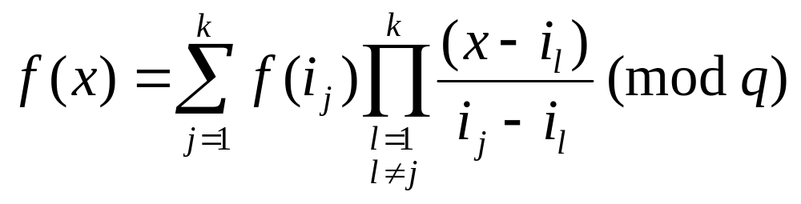
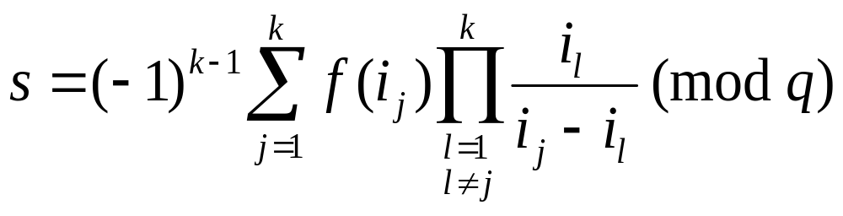
Shamir门限方案
由Lagrange插值公式

Slide 80
Shamir门限方案
如果k-1个参与者想获得s，可构造k-1个方程，有k个未知量。对任一s₀,设f(0)= s_{0.}这样可以得到第k个方程，得到f(x)。对每个s₀都有唯一的多项式满足，所有由k-1个shadow得不到任何s的信息。因此此方案是完善的。

Slide 81



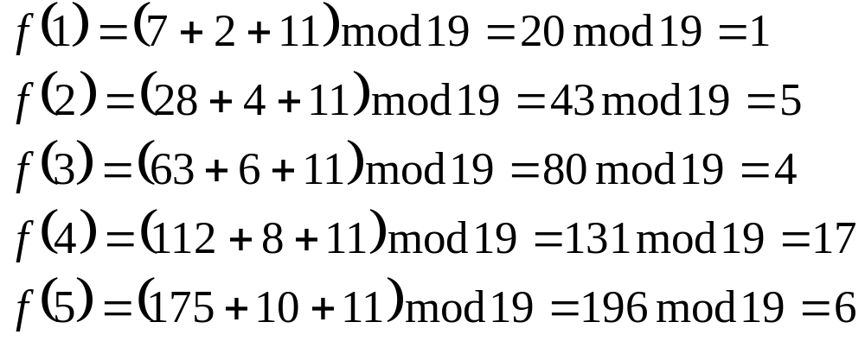
第5章 密钥分配与密钥管理
【例5-4】
设
随机选取 ，得多项式为
分别计算
得5个子密钥。

Slide 82


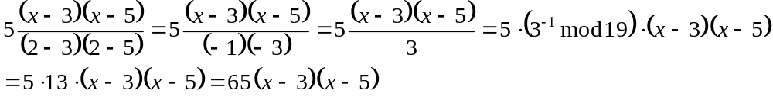
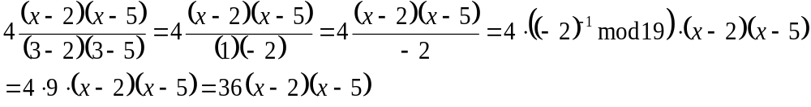
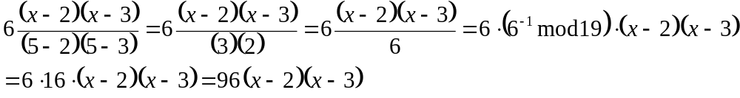
第5章 密钥分配与密钥管理
如果我们知道其中的3个子密钥 ，就可按以下方式重构 ：

Slide 83
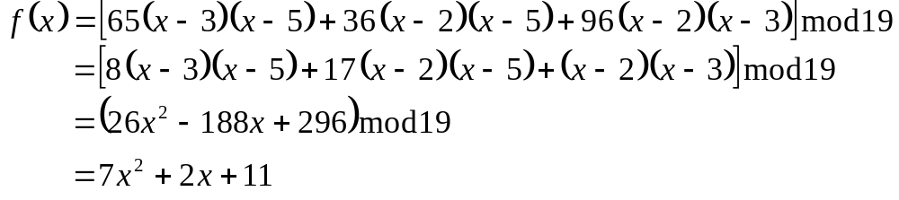

第5章 密钥分配与密钥管理
所以
从而得秘密为 。

Slide 84
门限方案的实例
假定房间里有4个人，其中一个是国外特务，其余3人拥有Shamir秘密分享方案的数对，任何两个人都能确定秘密。国外特务随机选择了一个数对，人员和数对如下。所有的数对都是模11的。
A：（1，4） B：（3，7） C：（5，1） D：（7，2）
确定哪一个是特务，秘密是什么？

Slide 85
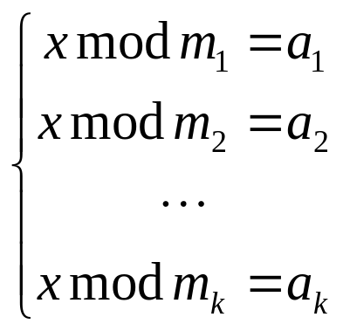
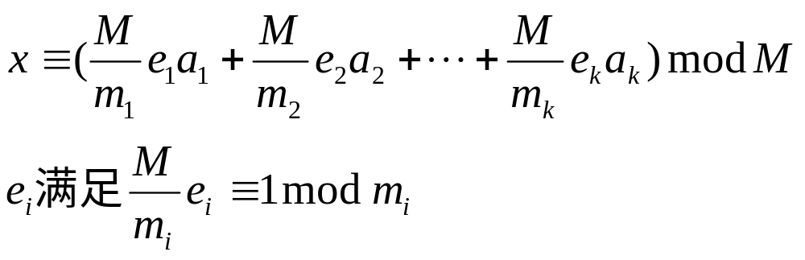
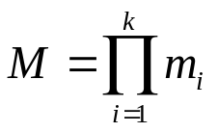
中国剩余定理
如果已知某个数关于一些两两互素的数的同余类集，就可以重构这个数
定理(中国剩余定理)：
设m₁,m₂,…,m_{k}是两两互素的正整数，
则一次同余方程组
对模M有唯一解

Slide 86
中国剩余定理
中国剩余定理可以将一个很大的数x表示为一组较小的数(a₁,…a_{k})
例：x≡1 mod 2, x≡2 mod 3, x≡3 mod 5 x≡5 mod 7,求x
解：M＝2×3×5×7＝210，M₁=105, M₂=70, M₃=42, M₄=30, (M_{i}=M/m_{i}),可以求得e₁=1, e₂=1, e₃=3, e₄=4,所以x=105×1×1＋70×1×2＋42×3×3＋30×4×5 mod 210＝173

Slide 87







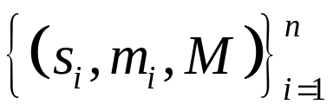




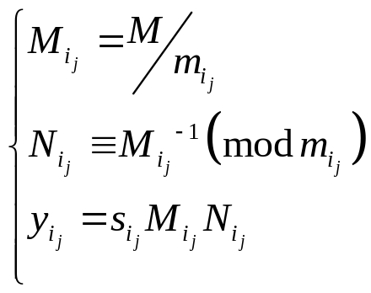
基于中国剩余定理的门限方案
设 是 个大于1的整数，满足
又设s是秘密数据，满足 。
计算 ， 。以 作为一个子密钥，集合 即构成了一个 门限方案。
这是因为在 个参与者（记为 ）中，每个 计算

Slide 88
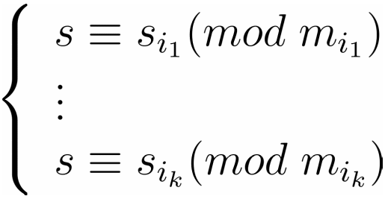
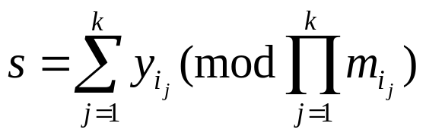
基于中国剩余定理的门限方案
结合起来，根据中国剩余定理可求得方程组
（7.2）
的解
（7.3）

Slide 89

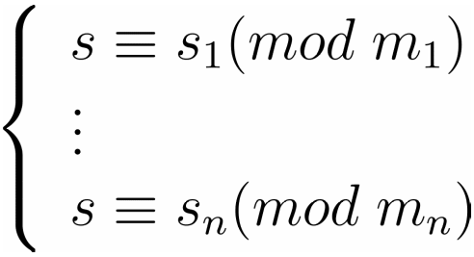

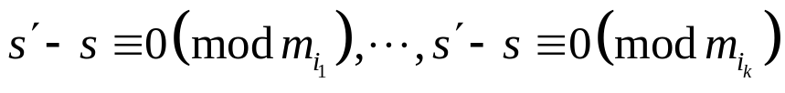





基于中国剩余定理的门限方案
下面证明在方案的条件下，（7.3）得到的 的确是方案中被分割的秘密数据,即 也是方程组（7.4）的解。
（7.4）
设（7.4）的解为 ，显然 也满足（7.2），有
，所以
，得 。
又因 ，所以 。

Slide 90

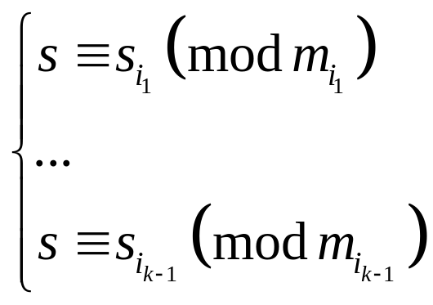
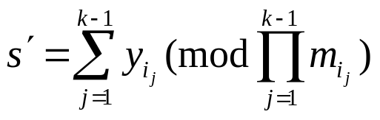
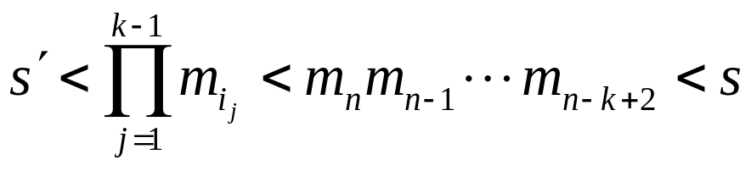
基于中国剩余定理的门限方案
若参与者少于 个，不妨设为 ，则建立的方程组为
方程组的解为 ，满足
得到不正确的结果。

Slide 91







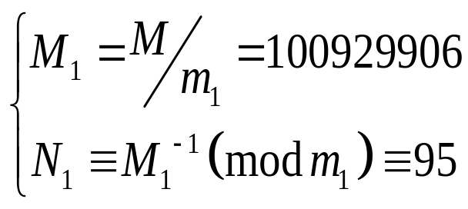
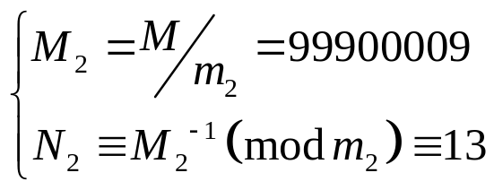
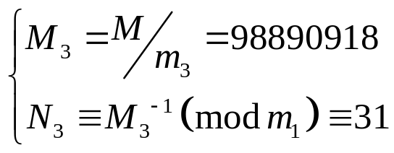
第5章 密钥分配与密钥管理
【例5-5】
设 ， ，
秘密数据 ，满足
。
计算 ，
得 。5个子
密钥为(53, 97,9790200882), (85, 98,9790200882),
(61, 99,9790200882), (23, 101,9790200882), (6, 103,9790200882)
现在假定 联合起来计算 ，他们分别计算：

Slide 92
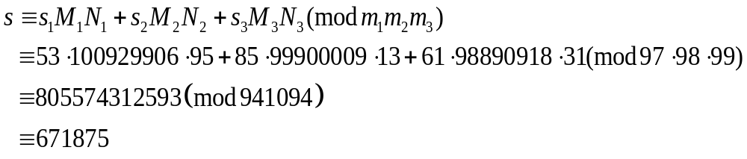


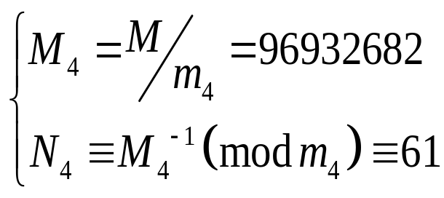
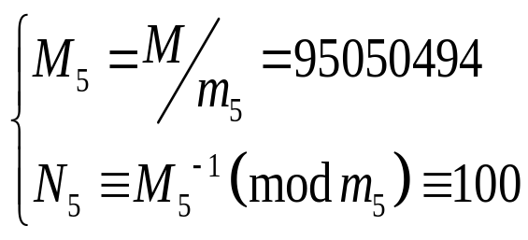
第5章 密钥分配与密钥管理
得到
假定 联合起来计算 ，他们分别计算：
得到

Slide 93
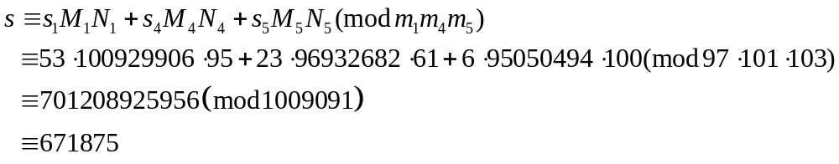

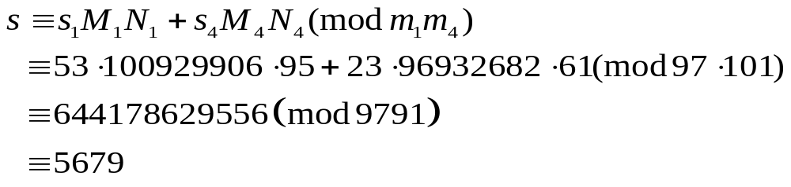
第5章 密钥分配与密钥管理
假定 联合起来计算 ，则：
得到一个不正确结果。

Slide 94
可验证秘密分享
Feldman，1987
参数生成
  选取大素数p，q，q是p-1的素因子
  g是GF(p)*中的一个q阶元
  k是门限值，n是用户个数

Slide 95


可验证秘密分享（续）
份额分配
  假设可信中心T欲将秘密s∈Z_{q}在n个用户U_{i} (1≤i≤n)之间进行分配，其步骤如下：
  ① T随机选择k−1个独立的系数a₁, a₂,…,a_{t−1}∈Z_{q}，定义a₀=s，建立一个多项式：
  ② T计算y_{i}=f (i)mod q，1≤i≤n，并将 (i, y_{i})分配给用户U_{i}，其中i公开，y_{i}为U_{i}的秘密份额。
  ③ 广播 ， 。

Slide 96
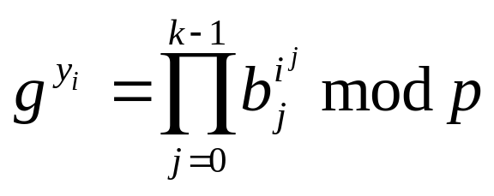
可验证秘密分享（续）
份额验证算法
  对于份额y_{i} (1≤i≤n)，U_{i}可以验证是否有：
  如果等式不成立，说明U_{i}收到的份额y_{i}是无效的，U_{i}就可以广播一个对T的抱怨。

Slide 97
可验证秘密分享（续）
恢复算法
  当k个用户U₁, U₂,…,U_{k}合作恢复秘密时，每一U_{i}向其他合作者广播自己的份额y_{i}，每一合作者都可以通过下式：
  来验证y_{i}的有效性。当所有的y_{i}（1≤i≤k−1）都被验证为有效时，每个合作者都可以通过拉格朗日插值法计算出秘密s。

Slide 98
基于口令的认证

Slide 99
身份证明技术
传统的身份证明：
一般是通过检验“物”的有效性来确认持该物的的身份。徽章、工作证、信用卡、驾驶执照、身份证、护照等，卡上含有个人照片(易于换成指纹、视网膜图样、牙齿的X适用的射像等)。
信息系统常用方式：
用户名和口令

Slide 100
单向认证中的口令认证
通过用户ID和口令进行认证是操作系统或应用程序通常采用的。
易猜的口令或缺省口令也是一个很严重的问题。

Slide 101
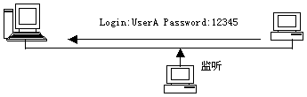
口令认证的攻击类型
目前各类计算资源主要靠固定口令的方式来保护。这种以固定口令为基础的认证方式存在很多问题，对口令的攻击包括以下几种：
（1）网络数据流窃听(Sniffer) ：攻击者通过窃听网络数据，如果口令使用明文传输，则可被非法截获。大量的通讯协议比如Telnet、Ftp、基本HTTP都使用明文口令，这意味着它们在网络上是以未加密格式传输于服务器端和客户端，而入侵者只需使用协议分析器就能查看到这些信息，从而进一步分析出口令。

Slide 102
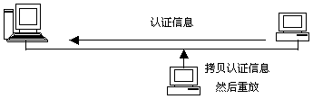
口令认证的攻击类型—截取/重放
（2）认证信息截取/重放(Record/Replay)：有的系统会将认证信息进行简单加密后进行传输，如果攻击者无法用第一种方式推算出密码，可以使用截取/重放方式，需要的是重新编写客户端软件以使用加密口令实现系统登录。

Slide 103
口令认证的攻击类型
（3）字典攻击：根据调查结果可知，大部份的人为了方便记忆选用的密码都与自己周遭的事物有关，例如：身份证字号、生日、车牌号码、在办公桌上可以马上看到的标记或事物、其他有意义的单词或数字，某些攻击者会使用字典中的单词来尝试用户的密码。所以大多数系统都建议用户在口令中加入特殊字符，以增加口令的安全性。
（4）穷举攻击(Brute Force)：也称蛮力破解。这是一种特殊的字典攻击，它使用字符串的全集作为字典。如果用户的密码较短，很容易被穷举出来，因而很多系统都建议用户使用长口令。

Slide 104
口令认证的攻击类型
（5）窥探：攻击者利用与被攻击系统接近的机会，安装监视器或亲自窥探合法用户输入口令的过程，以得到口令。
（6）社交工程：社会工程就是指采用非隐蔽方法盗用口令等，比如冒充是处长或局长骗取管理员信任得到口令等等。冒充合法用户发送邮件或打电话给管理人员，以骗取用户口令等。比如，在终端上可能发现如下信息：
Please enter your user name to logon:
Your password:
这很可能是一个模仿登录信息的特洛伊木马程序，他会记录口令，然后传给入侵者。

Slide 105
口令认证的攻击类型
（7）垃圾搜索：攻击者通过搜索被攻击者的废弃物，得到与攻击系统有关的信息，如果用户将口令写在纸上又随便丢弃，则很容易成为垃圾搜索的攻击对象。

Slide 106
安全口令的特点
在口令的设置过程中，有许多个人因素在起作用，攻击者可以利用这些因素来解密。由于口令安全性的考虑，人们会被禁止把口令写在纸上，因此很多人都设法使自己的口令容易记忆，而这就给攻击者提供了可乘之机。为防止攻击猜中口令。安全口令具有以下特点：
（1）位数>6位。
（2）大小写字母混合。如果用一个大写字母，既不要放在开头，也不要放在结尾。
（3）可以把数字无序的加在字母中。
（4）系统用户一定用8位口令，而且包括～!@＃＄％^＆＊<>?:"{}等特殊符号。

Slide 107
不安全口令的类型
不安全的口令则有如下几种情况：
（1）使用用户名（帐号）作为口令。这种方法便于记忆，可是在安全上几乎是不堪一击。几乎所有以破解口令为手段的黑客软件，都首先会将用户名作为口令的突破口。
（2）用用户名（帐号）的变换形式作为口令。将用户名颠倒或者加前后缀作为口令，比如说著名的黑客软件John，如果用户名是fool，那么它在尝试使用fool作为口令之后，还会试着使用诸如fool123、fool1、loof、loof123、lofo等作为口令。

Slide 108
不安全口令的类型
（3）使用自己或者亲友的生日作为口令。这种口令有着很大的欺骗性，因为这样往往可以得到一个6位或者8位的口令，但实际上可能的表达方式只有100×12×31=37200种，即使再考虑到年月日三者共有六种排列顺序，一共也只有37200×6=223200(<2^{19})种。
（4）使用常用的英文单词作为口令。这种方法比前几种方法要安全一些。如果选用的单词是十分偏僻的，那么黑客软件就可能无能为力了。

Slide 109
加强口令安全性的措施
应采取两个步骤以消除口令漏洞。第一步，所有弱口令应被加强。但是当用户被要求改变或加强他们的弱口令时，他们经常又选择一个容易猜测的。这就导致了第二步，用户的口令在被修改后，应加以确认。可以用程序来拒绝任何不符合安全策略的口令。
可以采取以下措施来加强口令的安全性：
（1）在创建口令时执行检查功能。如检查口令的长度。
（2）强制使口令周期性过期。也就是定期更换口令。
（3）保持口令历史记录，使用户不能循环使用旧口令。

Slide 110
口令认证协议
系统登录时的口令认证协议
  可以用口令，也可以替换成指纹等生物特征
  最简单的是明文发送口令或生物特征，系统存储该特征的hash值，系统收到口令或特征后计算hash值进行比对
  复杂的安全的方式是不明文发送口令，而是与系统基于该口令进行交互，甚至协商出密钥
一个经典的方法是Needham口令认证协议
  主机存储用户名ID_{u}及其口令Pwd的hash值(或单向函数值)
  登陆时，首先用户提交身份ID_{u}，然后主机提示输入口令，用户根据提示输入口令Pwd，主机验证其hash值是否等于事先存储的hash值

Slide 111
口令认证协议
在Unix系统中的口令认证协议即采用此种方法，单向函数使用的是DES算法，即用用户的口令加密64bit的连0串，其中DES算法也做了适当修改
一次口令认证协议S/KEY
  口令登陆时的明文发送无法防止在线口令攻击，所以希望每次发送的口令最好不一样，此即一次口令认证。同时为了多次登陆，这些口令应该能由一个口令导出，即它们是相关的
  Lamport的一次口令方案
  主机H存储初始口令为(ID_{u}, hash^{n}(Pwd)，n)，U记住Pwd，H中当前口令记录是(ID_{u}, hash^{c}(Pwd)，c)，其中c大于等于1且小于等于n
  登陆时首先提交身份ID_{u} ，H提示U输入口令；U计算hash^{c-1}(Pwd)发给H，h计算一次hash并检查当前口令是否满足hash^{c})；H更新U的当前口令记录为(ID_{u}, hash^{c-1}(Pwd)，c-1)
  其中n和c用于同步，以免受到攻击

Slide 112
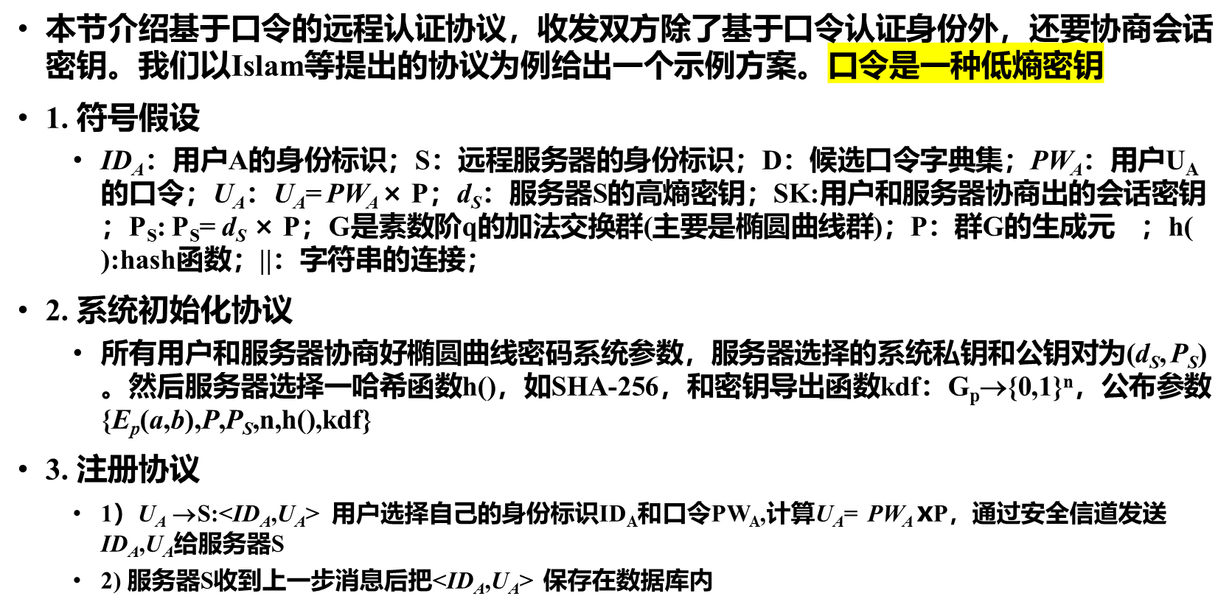
基于口令的认证与密钥协商

Slide 113
基于口令的认证与密钥协商
4. 用户认证和密钥协商协议
  用户希望登陆到远程服务器并和服务器协商会话密钥的时候，首先输入身份ID_{A}和口令PW_{A} ，并执行如下协议
  1）U_{A} →S: <ID_{A},T_{A},R_{A},H_{A}> 用户选择一随机数r，并计算
  R_{A}=rP，
  T_{A}=r × PW_{A} × P+rP_{S}，
  H_{A}=h(r × PW_{A} × P_{S}，T_{A}，R_{A})，
  然后给服务器发去消息<ID_{A},T_{A},R_{A},H_{A}>

Slide 114
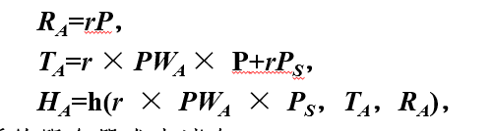

基于口令的认证与密钥协商
4. 用户认证和密钥协商协议
  用户希望登陆到远程服务器并和服务器协商会话密钥的时候，首先输入身份ID_{A}和口令PW_{A} ，并执行如下协议
  2) S→U_{A} :<T_{S}, H_{S}> 服务器接到1）步发来的消息后做如下运算：
    (1) 验证ID_{A}的合法性，如果不正确则停止协议，否则继续以下协议
    (2) 计算K=d_{S} × R_{A}
    (3) 提取r × U_{A}=T_{A}-K=r × PW_{A} × P，然后计算H_{A}*=h(d_{S} ×(T_{A}-K), T_{A}，R_{A})
    (4) 验证H_{A}*是否等于H_{A}，如果不等终止协议，否则继续执行
    (5) 选择一个随机数s，并计算T_{s}=r × U_{A}+s × P_{S}和H_{s}=h(s × P_{S})
    (6) 服务器发送消息<T_{S}, H_{S}>给用户

Slide 115
基于口令的认证与密钥协商
  3）U_{A} →S:<ID_{A}, H_{AS}>
    (1) 用户接到2)中服务器发来的消息后，执行如下协议
    (2) 计算s × P_{S}=T_{S} - r × U_{A}, H_{S}*=h(s × P_{S})
    (3) 检查H_{S}*是否等于H_{S}，如果不等则停止协议，否则继续
    (4) 计算H_{AS}=(r × U_{A}, s × P_{S})并发送消息ID_{A}, H_{AS}给服务器
  4） S→U_{A} : Access granted/denied
    服务器S计算 H_{SA}=(r × U_{A}, s × P_{S}),并把H_{SA}和H_{AS}比较，如果不等则服务器发Access denied给用户，否则发送Access granted给用户表示认证成功
    当协议执行完毕，用户和服务器共享秘密会话密钥SK=h(ID_{A}, T_{A}，T_{S}，R_{A}， H_{S} ， H_{AS} ，K)其中K=(r × PW_{A}) × s × P_{S}=(s × d_{S}) × r × U_{A}=r × s × d_{S} × PW_{A} × P

Slide 116


